Slide 1

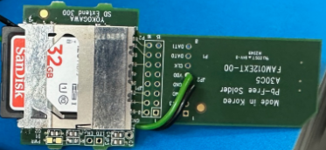
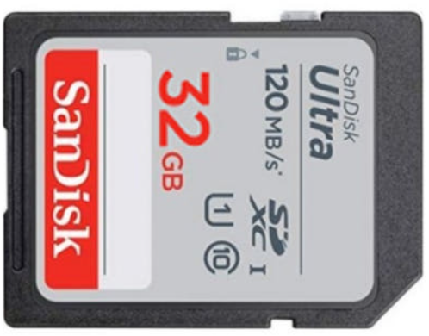
SD Extender JIG 제거
① SD Extender JIG 제거
② Write Protect SD 카드 삽입
③ SD 점등 확인
SD Extender JIG 제거
①
③
Write Protect SD 카드 삽입
②
확인 후 OK를 누르세요.

